Slide 1
1. c++, 시간 복잡도, 정렬
참고 출처 : 나정휘 선배님 ppt (https://github.com/justiceHui/SSU-SCCC-Study)

Slide 2
목차 (c++)
cpp를 써야하는 이유
namespace,
입출력{cout, cin, 파일 입출력 },
함수(연산자) 오버로딩,
<vector>
범위 기반 for
레퍼런스
<string>
<algorithm>
template

Slide 3
주의!
지금부터 할 c++ 강의는 문제 풀이에 집중한 c++ 강의입니다. 따라서 내용을 요약, 생략하는 것들이 많으므로 c++ 알고 있다고 말하려면 따로 공부하셔야 합니다!
추천 사이트
https://modoocode.com/135 (cpp의 전체적인 문법)
https://cppreference.com/ (cpp의 함수 찾기에 좋음)

Slide 4
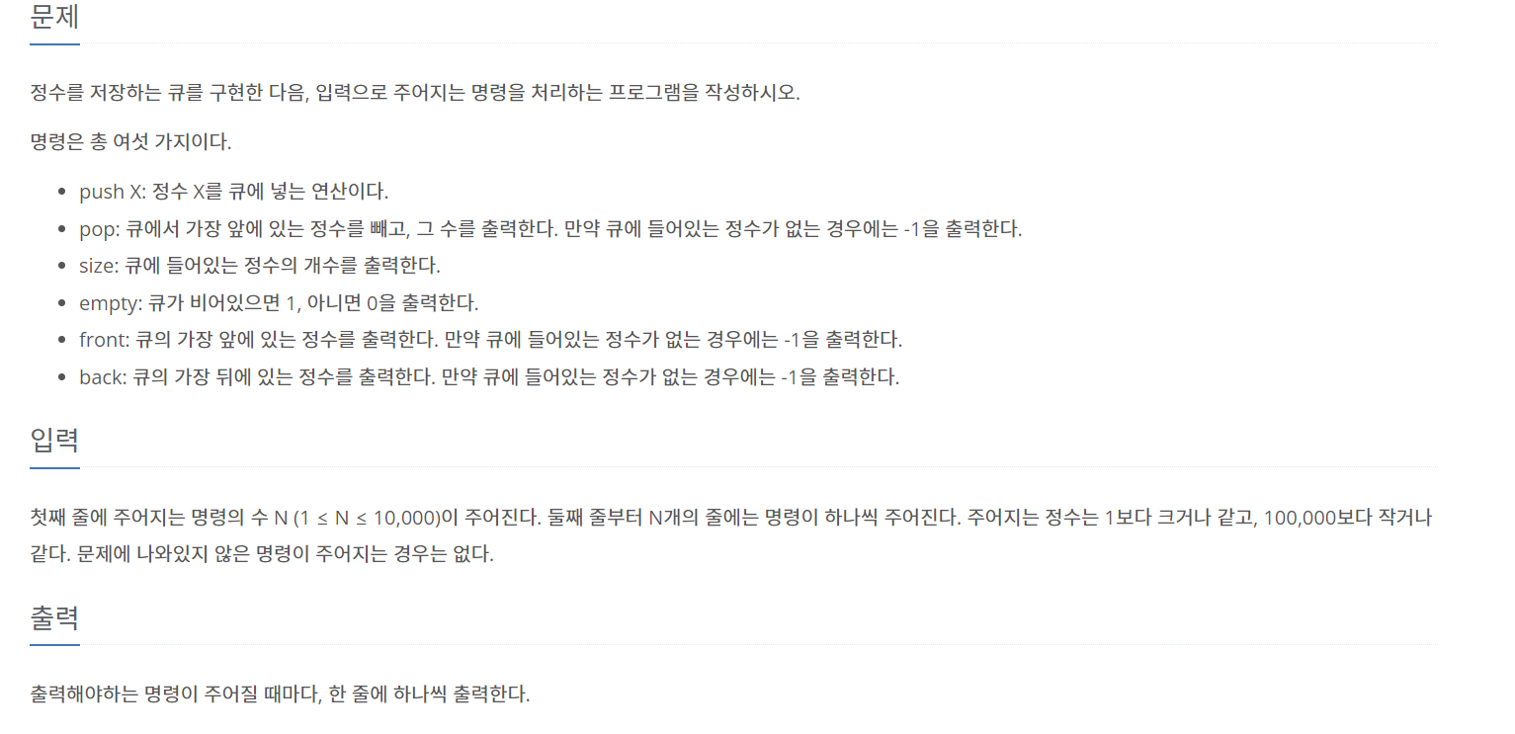
C++를 써야하는 이유
C 에서는 지원 안 하는 편리한 라이브러리가 정말 많음.

Slide 5
namespace(이름 공간)
C++의 표준 헤더 파일의 모든 함수, 클래스, 객체는 std라는 namespace라는 공간 안에 있다.
E.g.) <iostream>, <queue>
예외) <cstdio>
따라서 std안에 있는 것들을 쓰려면 std::{something}과 같이 std::를 앞에 붙여야 합니다.

Slide 6
c++에서 입출력
<iostream>이 C에서의 <stdio.h>의 역할을 하는 헤더파일.
입출력 방법 :
입력 : std::cin >> {변수};
출력 : std::cout << {식};
예시+ :
https://www.acmicpc.net/problem/1000 (입출력 연습)
https://www.acmicpc.net/problem/10951 (cin 특징)
https://www.acmicpc.net/problem/1008 (소수점 출력)
https://www.acmicpc.net/problem/15552 (빠른 입출력)

Slide 7
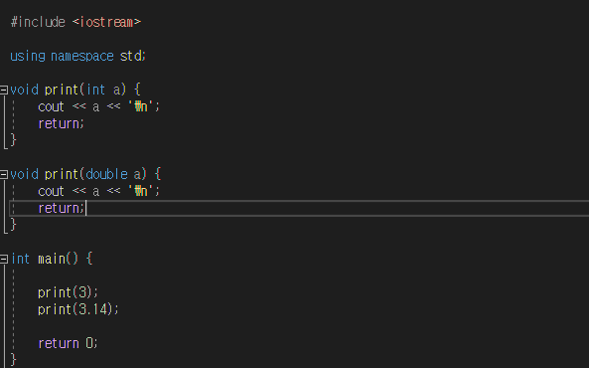
함수(연산자) 오버로딩
C++에서는 다음과 같은 코드가 가능함.

Slide 8
함수(연산자) 오버로딩
함수(연산자) 오버로딩 덕분에 cout << “hello” << 3 << 12.1234 << ‘\n’; 이 가능하다.
연산자 정의하기
https://www.acmicpc.net/problem/11650 (비교 연산자 정의)

Slide 9
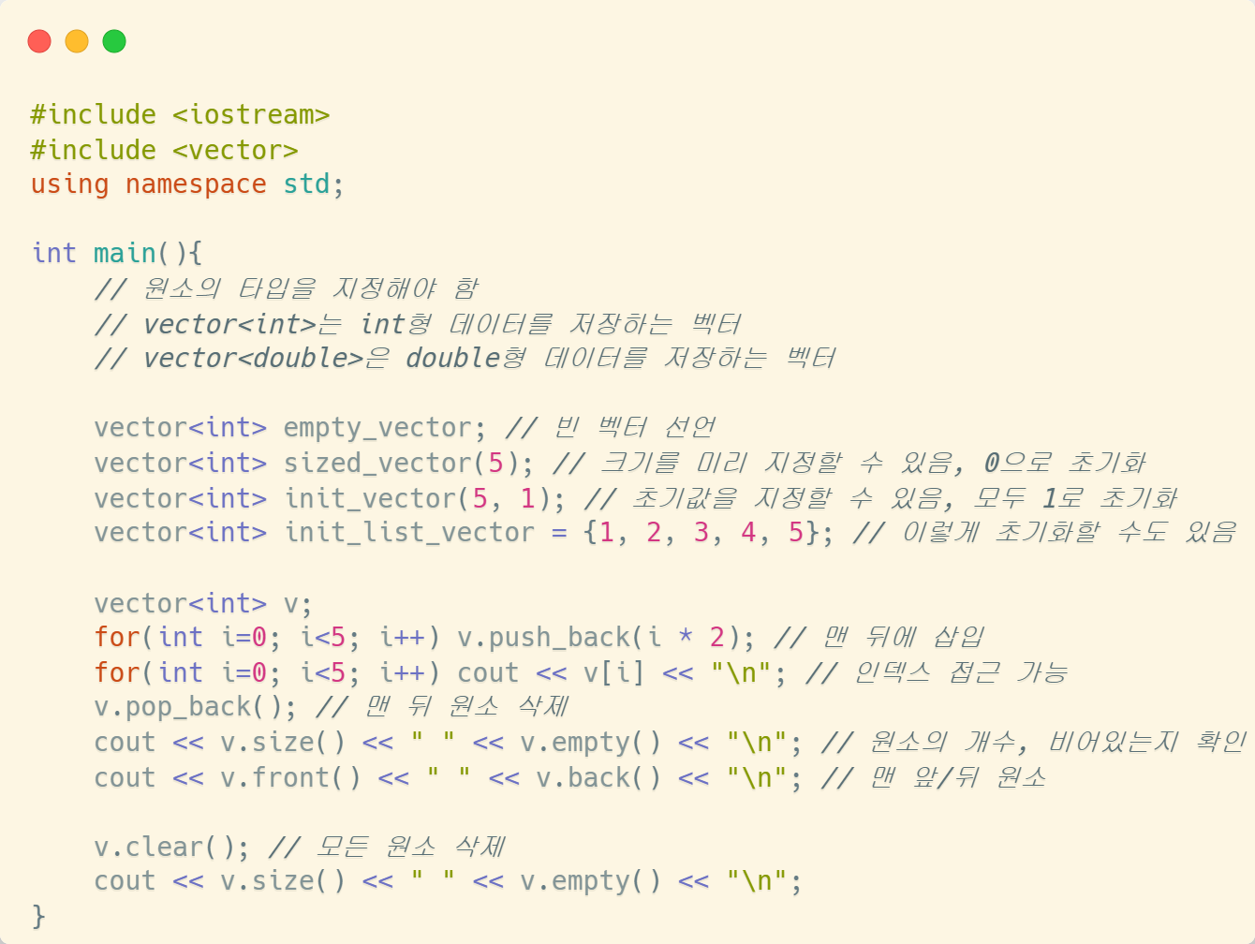
vector
동적 배열; c언어의 배열과 다르게 길이가 마구 변할 수 있다.

Slide 10
범위 기반 for
C++에서 for의 다른 사용법; vector같은 자료구조 전체 순회할 때 편하게 할 수 있다.
사용법 : for ({자료형} {변수명} : {자료구조}) {}
{변수명}에 자료구조에 담겨 있던 값이 하나씩 할당 됨.

Slide 11
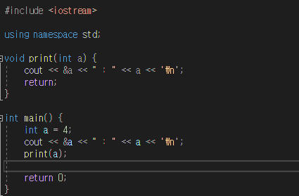

래퍼런스
C든 C++이든 함수 메개변수로 변수를 전달하면 Call by Value로 값이 “복사”되어서 전달 됨.
결과 :

Slide 12
래퍼런스
만약 vector와 같이 크기가 매우 큰 자료를 매개변수로 넘긴다면? 실행 시간이 매우 매우 매우 많이 들게 됨.
따라서 call by reference가 필요함.

Slide 13
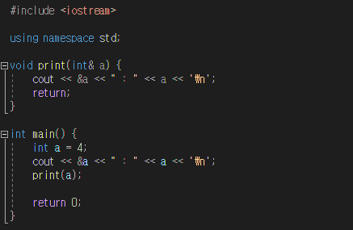

래퍼런스
사용법 : {자료형}& {변수명} = {변수}; //초기화 무조건 해야함.
결과 :

Slide 14
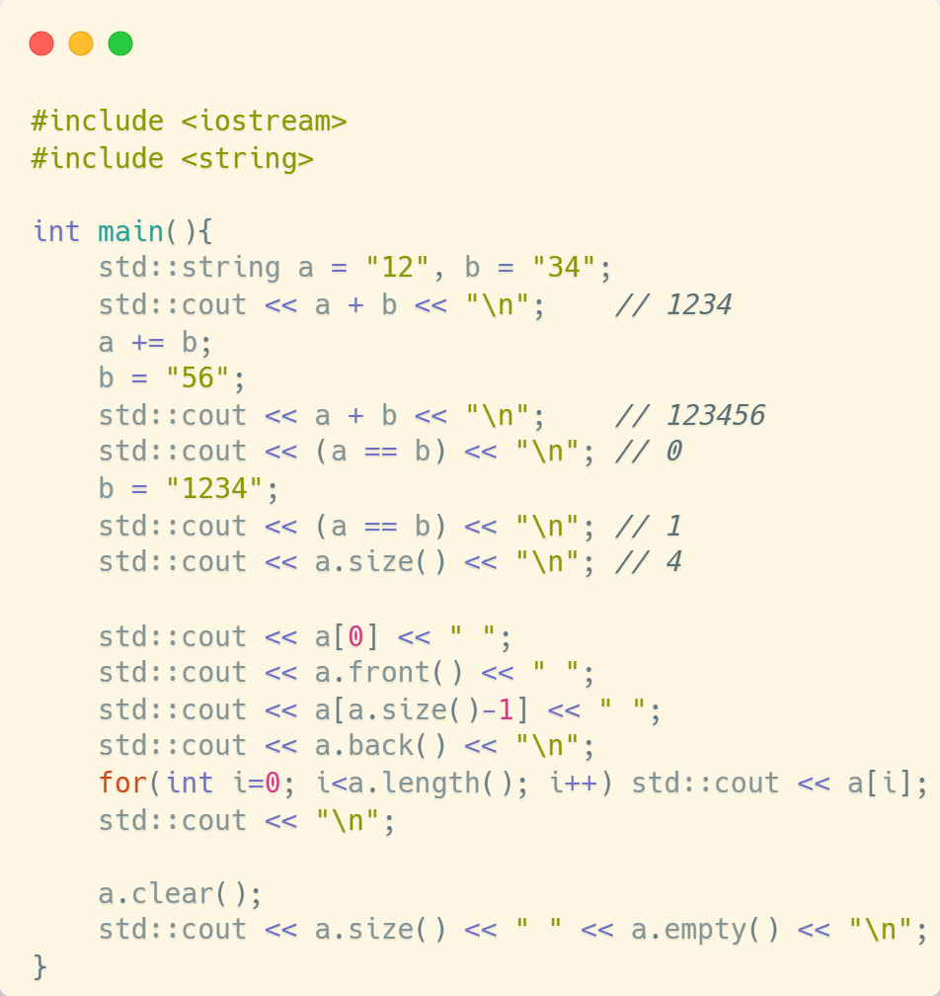
<string>
<string> : 문자열을 쉽게 다룰 수 있게 해주는 C++ 표준 헤더 파일
strcmp, strcat, strlen 등등 보다 훨씬 직관적임.
예
https://www.acmicpc.net/problem/9086

Slide 15
<algorithm>
여러가지 유용한 알고리즘들이 정의 되어 있음. 예를 들면, 이진 탐색, 최대/최소 값 찾기, 정렬, 순열 찾기, swap, 뒤집기 등등등…
https://modoocode.com/256 에서 한 번 둘러보면 좋음.
https://www.acmicpc.net/problem/10974 (순열 찾기)

Slide 16
시간 복잡도
정휘 선배님 ppt에서!

Slide 17
정렬
정렬은 순서대로 값을 나열하는 것. 정확히 따지면 오름차순, 내림차순 정렬이 있음.
오름차순은 수열에 어떤 값 a, b가 있고, a<b가 만족하면 a는 무조건 b 앞에 위치해야 한다.
내림차순은 오름차순 정반대.

Slide 18
정렬
정렬 하는 방법은 퀵 소트, 머지 소트, 버블 소트 등등 여러가지가 있지만 문제 풀이에서 쓰이는 정렬은?
std::sort( ) ( https://www.acmicpc.net/problem/16466 ) //대부분 이것만 써도 ok
Count sort (https://www.acmicpc.net/problem/10989 )
직접 구현 하게 되는 경우(https://www.acmicpc.net/problem/1517)

Slide 19
정렬한 배열이 있으면?
토요일 강의에서 이진 탐색과 함께 이야기 하겠습니다.
숙제는
https://www.acmicpc.net/problem/1427
…

